Slide 1
Text Generation and Spelling Correction
Vũ Trung Hiếu

Slide 2
Contents
1. Dataset
2. Model
3. Text Generation
4. Spelling Correction

Slide 3
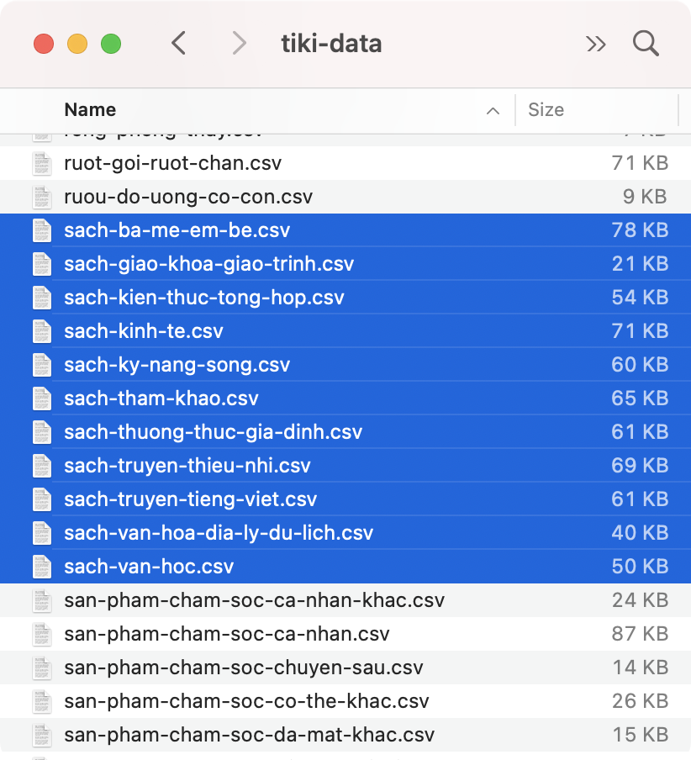
1. Dataset
Dữ liệu là danh sách sản phẩm được cào từ trang web của Tiki.
Đề tài này dùng dữ liệu về tên sản phẩm về sách

Slide 4
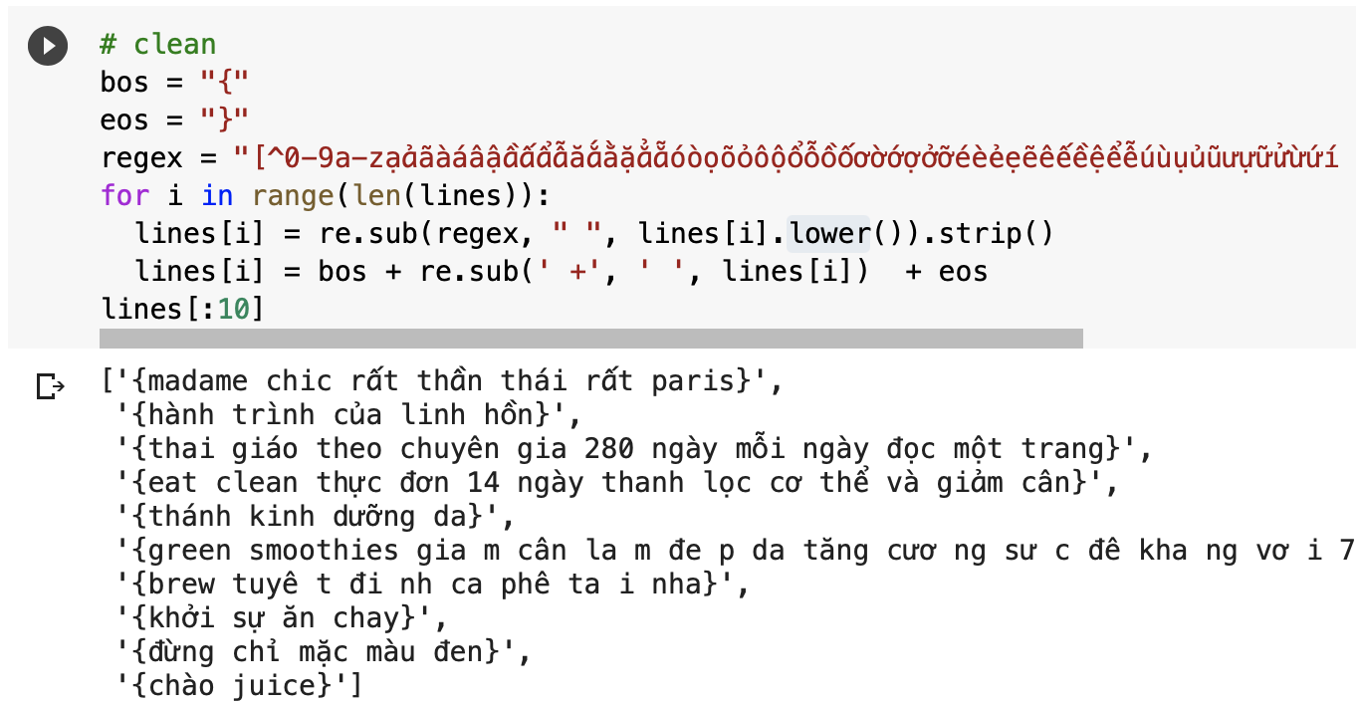
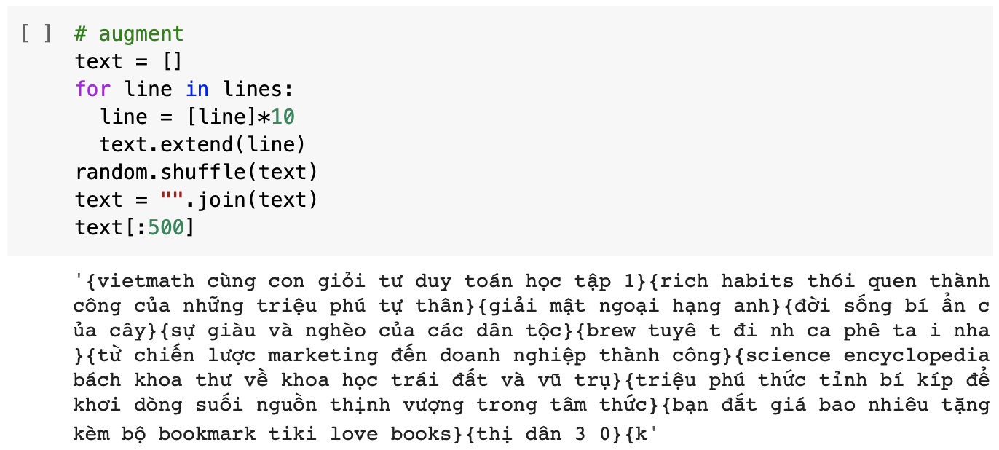
1. Dataset
Dataset được làm sạch bằng cách loại bỏ các dấu chấm câu và các ký tự lạ. Bắt đầu một chuỗi là “{“ và kết thúc một chuỗi là “}”. Sau đó data được làm giàu và xáo trộn.

Slide 5
1. Dataset
Từ điểm bao gồm tập ký tự từ 0-9, a-z và các nguyên âm có dấu trong tiếng việt (gồm 106 ký tự)
Tập dữ liệu train là seq2seq, một seq dài 100 ký tự, nhãn của một seq là cũng là một seq 100 nhưng được dịch phải một ký tự
Ký tự được mã hoá thành số trước khi đưa vào train.

Slide 6
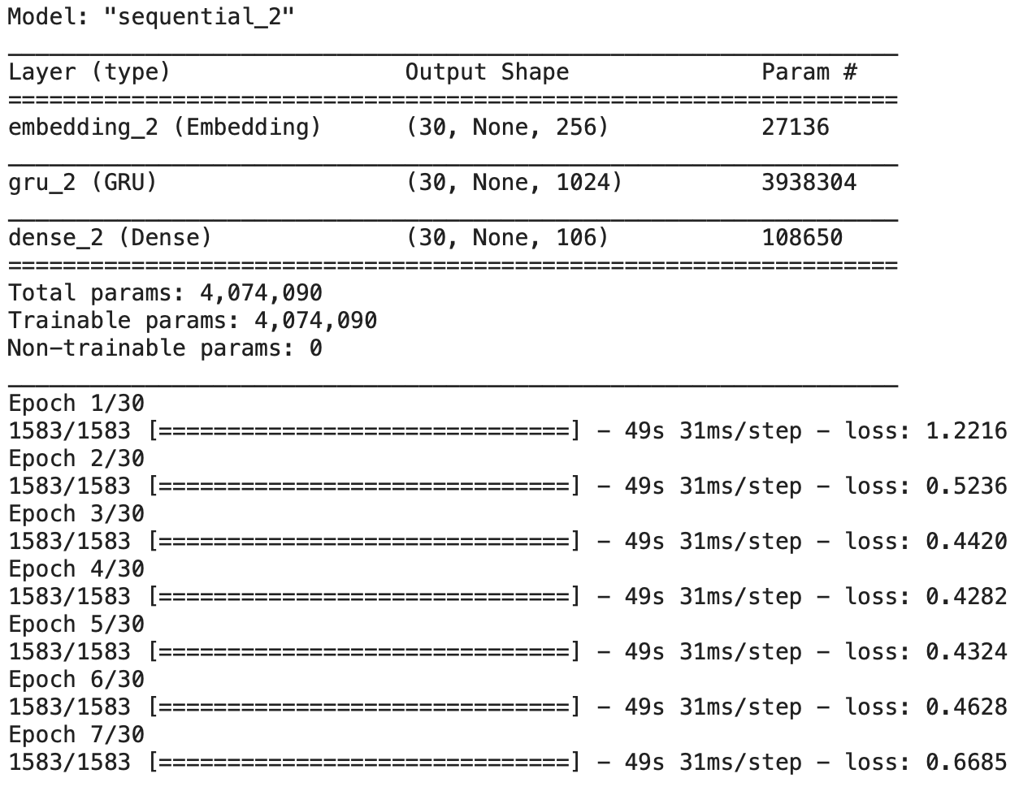
2. Model
Model 1: Embedding layer, GRU layer, dense layer
Hàm loss là cross entropy, có early stopping

Slide 7
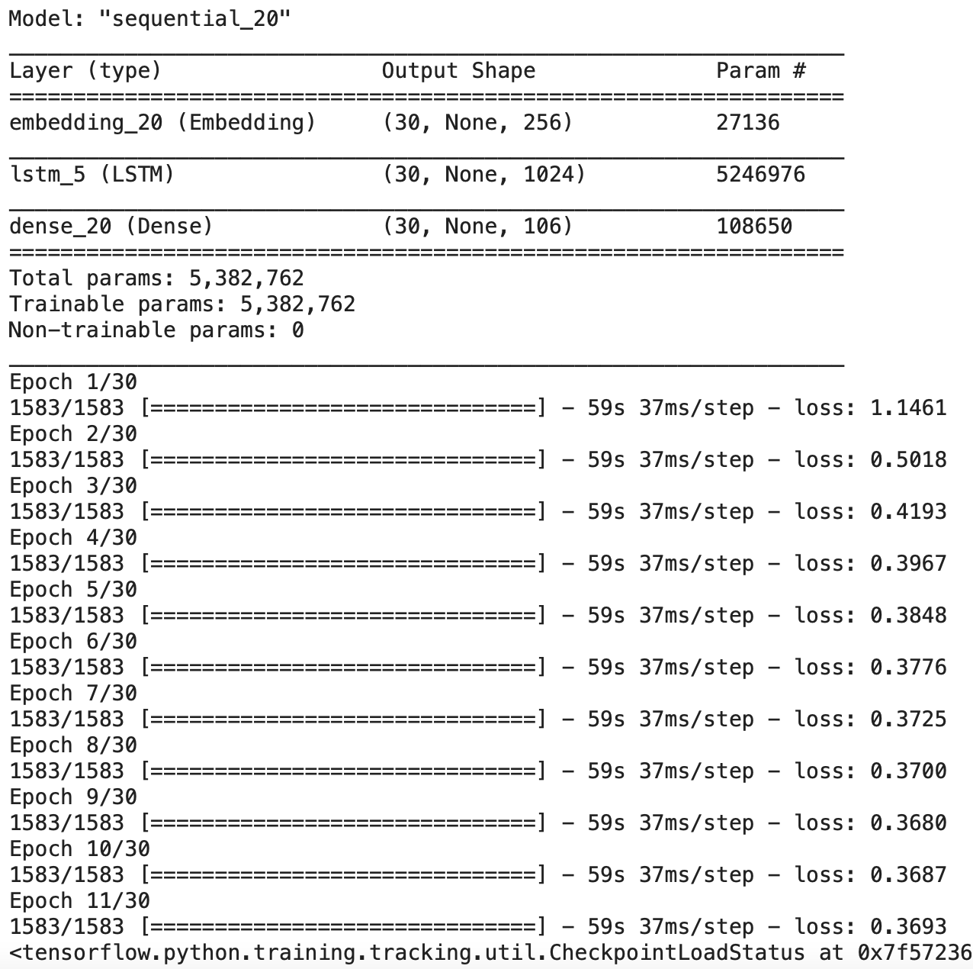
2. Model
Model 2: Embedding layer, LSTM layer, dense layer
Hàm loss là cross entropy, có early stopping

Slide 8
3. Text Generation
Giải thuật text generation
Input: Một chuỗi ký tự bắt đầu
Chuỗi ký tự bắt đầu được forward qua model, mỗi bước model sẽ cho ra bảng phân phối xác suất của 106 ký tự và ta sẽ chọn ký tự có xác suất xuất hiện cao nhất.
Ký tự được chọn sẽ được tiếp tục đưa vào model và qua trình cứ tiếp tục diễn ra đến khi gặp ký tự kết thúc chuỗi hoặc xác suất xuất hiện của tất cả các ký tự quá bé.

Slide 9
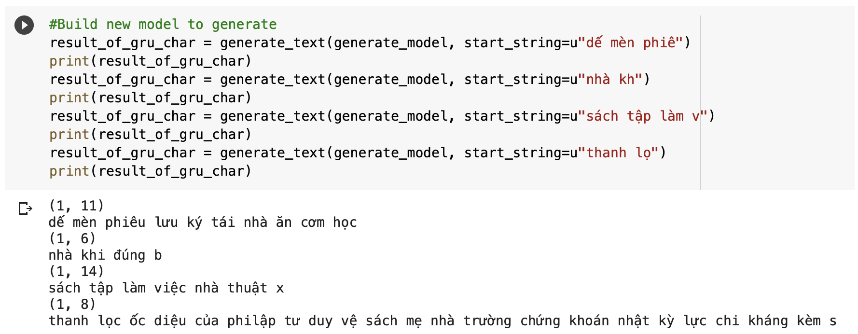
3. Text Generation
Kết quả cho model GRU:

Slide 10
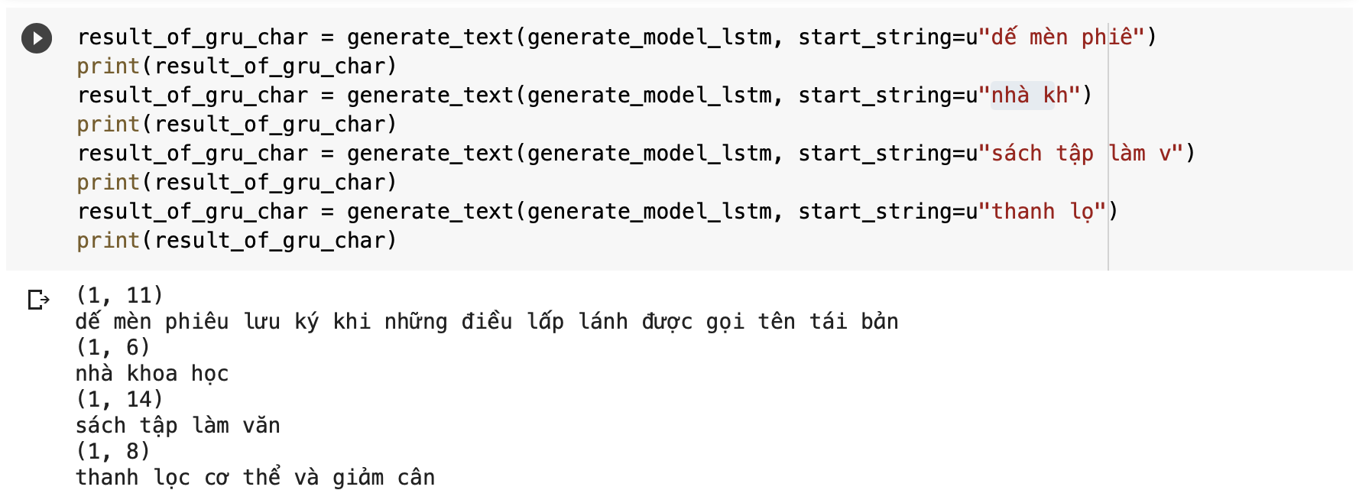
3. Text Generation
Kết quả cho model LSTM:
Có thể thấy model dùng LSTM cho ra kết quả tốt hơn model dùng GRU.

Slide 11
4. Spelling Correction: No Lookahead
Giải thuật không dùng lookahead
Input: Một chuỗi các từ
Chấp nhận một số lượng từ bắt đầu nào đó là không sai chính tả, ví dụ 7
Từng ký tự sẽ chạy qua model, nếu ký tự tiếp theo có xác suất trong bảng phân phối xác suất mà model dự đoán quá thấp (dưới một ngưỡng), ta sẽ kết luận ký tự đó sai và thay thế bằng ký tự có xác suất xuất hiện cao nhất

Slide 12
4. Spelling Correction: No Lookahead
Giải thuật không dùng lookahead
Input: Một chuỗi các từ
Chấp nhận một số lượng từ bắt đầu nào đó là không sai chính tả, ví dụ 7
Từng ký tự sẽ chạy qua model, nếu ký tự tiếp theo có xác suất trong bảng phân phối xác suất mà model dự đoán quá thấp (dưới một ngưỡng), ta sẽ kết luận ký tự đó sai và thay thế bằng ký tự có xác suất xuất hiện cao nhất

Slide 13
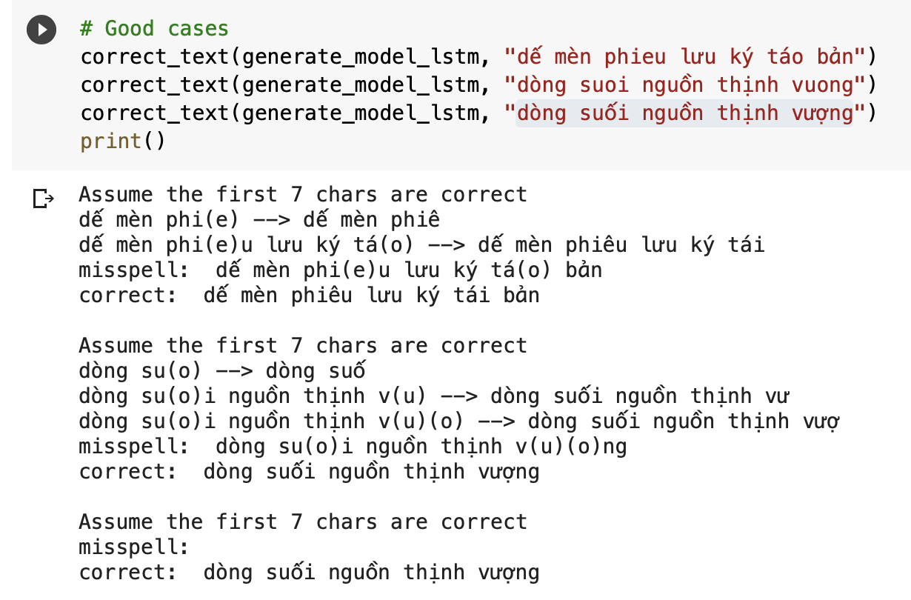
4. Spelling Correction: No Lookahead
Giải thuật không dùng lookahead. Kết quả

Slide 14
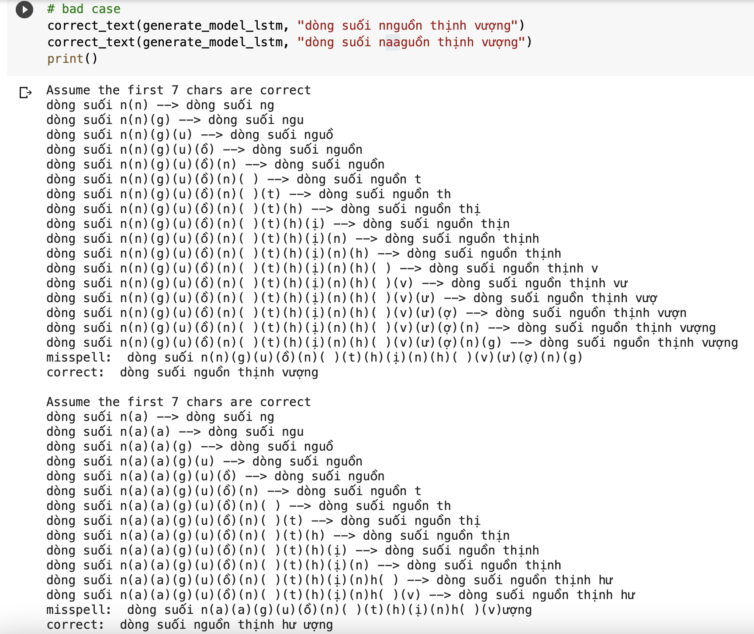
4. Spelling Correction: No Lookahead
Giải thuật không dùng lookahead. Kết quả:
Chạy không tốt đối với những trường hợp phải xoá ký tự sai. Điều này có thể giải quyết bằng phương pháp look ahead.

Slide 15
4. Spelling Correction: Lookahead
Giải thuật dùng lookahead
Input: Một chuỗi các từ. Chấp nhận một số lượng từ bắt đầu nào đó là không sai chính tả, ví dụ 7
Từng ký tự sẽ chạy qua model, nếu ký tự tiếp theo có xác suất trong bảng phân phối xác suất mà model dự đoán quá thấp (dưới một ngưỡng), ta sẽ tạo ra 4 lựa chọn gồm bỏ ký tự hiện tại, thay ký tự sai bằng một trong 3 ký tự có xác suất cao nhất.
Tính xác suất cả chuỗi về sau đúng nếu dùng 4 lựa chọn này. Chọn lựa chọn có xác suất cao nhất. Và tiếp tục quá trình

Slide 16
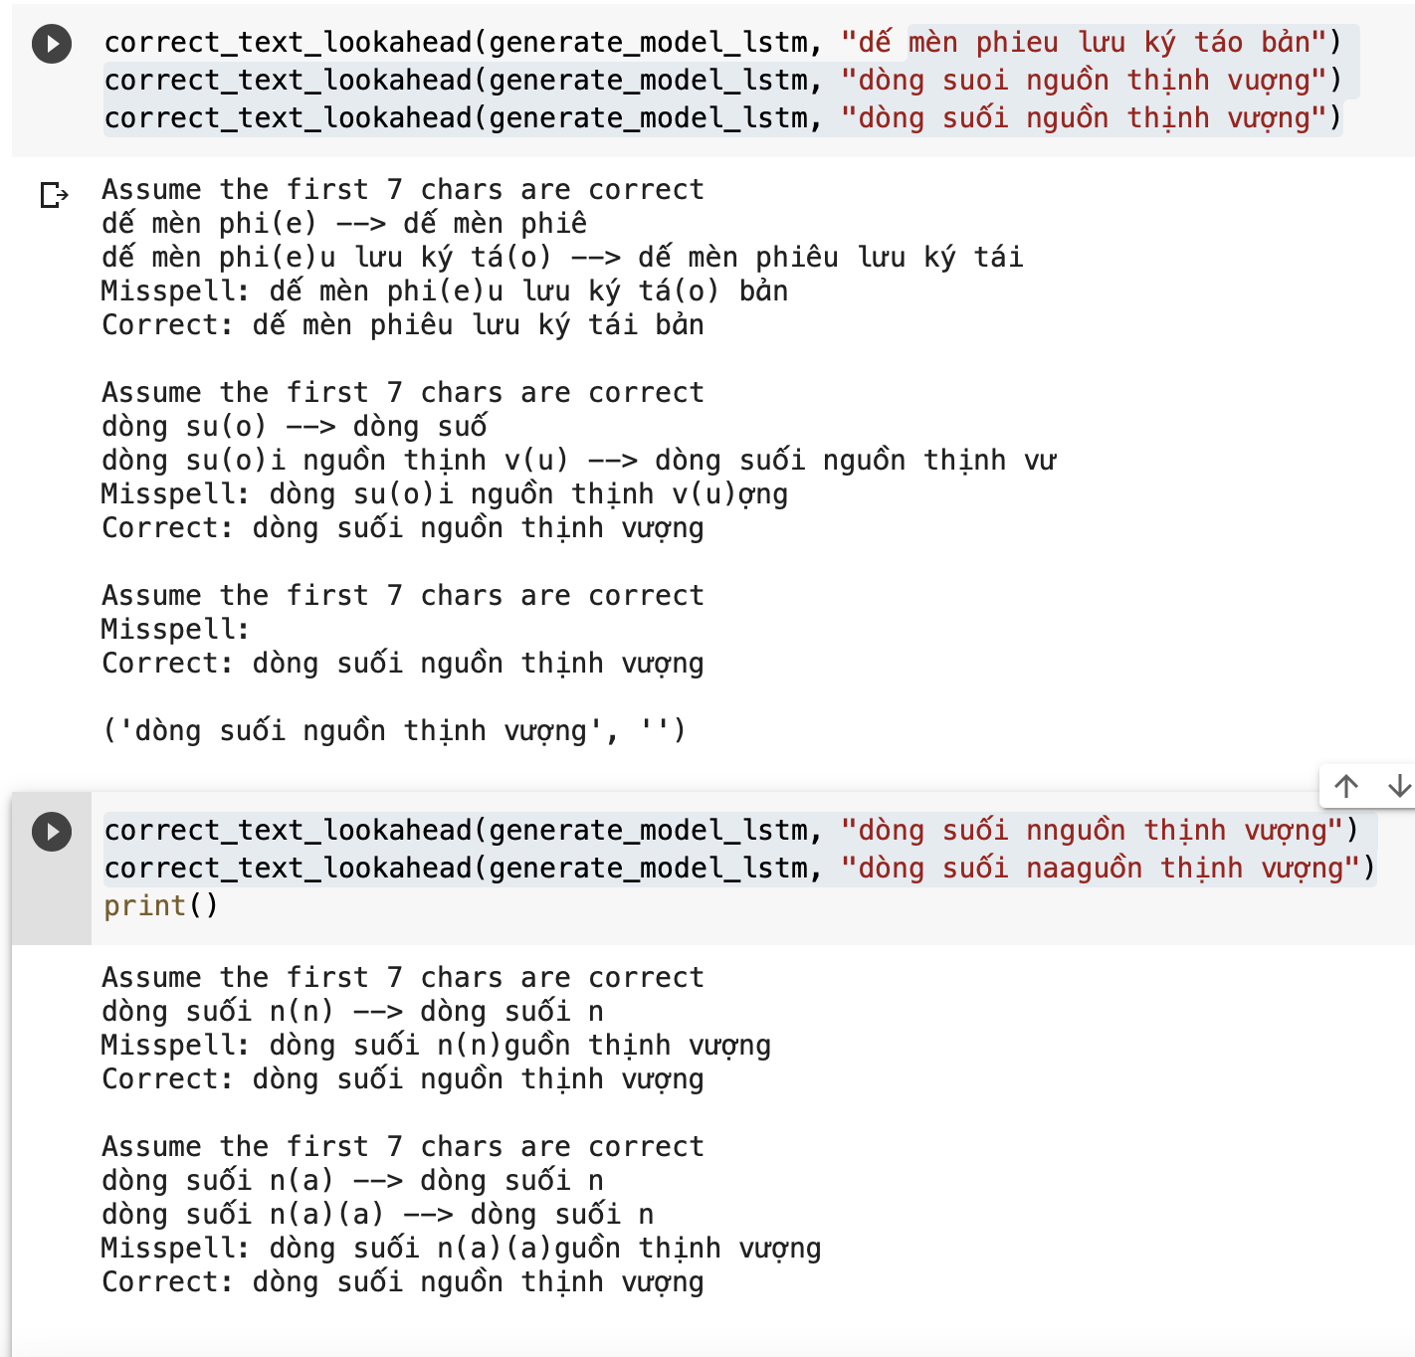
4. Spelling Correction: Lookahead
Giải thuật dùng lookahead
Kết quả: Chạy tốt với trường hợp phải xoá ký tự sai hoặc thay thế ký tự đó

